Slide 1
TÝM MORDOR
Úvodní prezentace do předmětu
Řízení softwarových projektů

Slide 2
Obsah prezentace
01
Představení týmy a funkce
02
Použité technologie
03
Wireframe
04
ScrumDesk
05
Týmové poznatky a problémy

Slide 3
01
Představení týmu a funkce

Slide 4
Představení týmu
Tomáš Štveráček
Tomáš Holík
Daniel Kučera
Robert Durovič
Martin Rabaj
Product owner
Scrum master
Team member
Team member
Team member

Slide 5
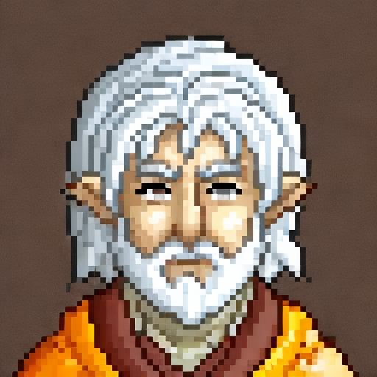
Tomáš Štveráček: Product owner
Definice vize projektu
Správa backlogu
Stanovení priorit
Specifikace požadavků zákazníků a uživatelů
Komunikace se zákazníkem
Plánování vydání
Zajištění kvality
Lean Canvas, DoD, DoR
Wireframe
Programování frontend a backend

Slide 6
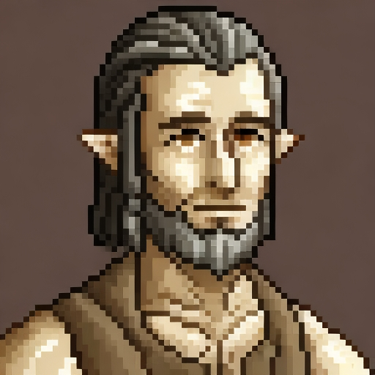
Tomáš Holík: Scrum master
Slouží týmu jako opora týmu
Scrum rituály – stand-upy, sprint planning, Teams a meetingy
Asistence s backlogem
ScrumDesk
Zajišťuje dodržování Scrum metodiky
Zajištění technických prerekvizit
Správa GitHubu
Databáze
Programování frontend a backend

Slide 7
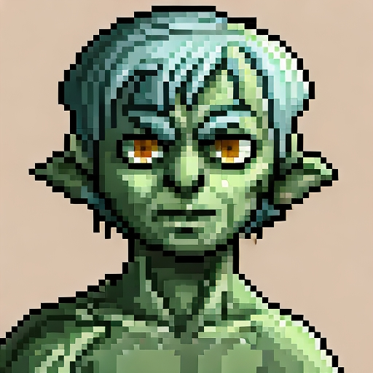
Daniel Kučera: team member
Wireframe a vzhled stránky
Programování frontend a backend
Testování
Prezentace Powerpoint

Slide 8
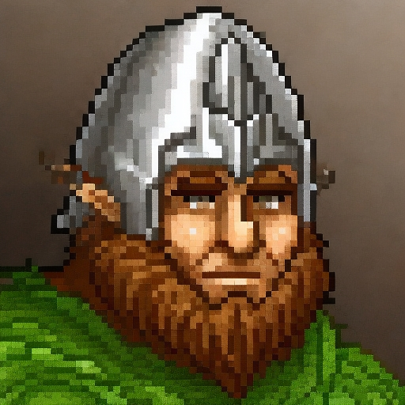
Robert Durovič: team member
Programování frontend a backend
Testování
Pomoc ostatním team memberům

Slide 9
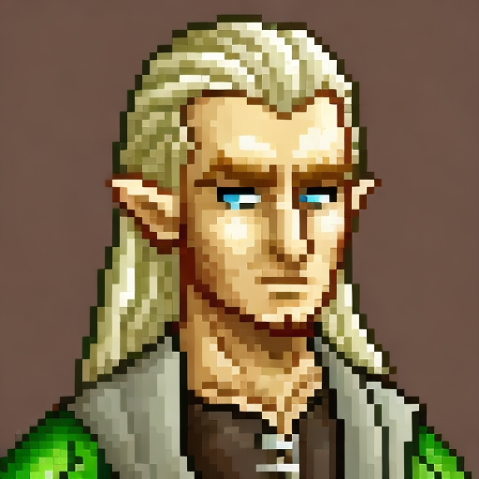
Martin Rabaj: team member
Programování frontend
Testování
Zabezpečení a bezpečnostní analýza
Správa týmových dokumentů

Slide 10
02
Použité technologie

Slide 11
Implementační Technologii
HTML
PHP
CSS
JavaScript
Docker
Bootstrap
Symfony
GitHub

Slide 12
Doprovodné Technologii
ChatGPT
MS Teams
ScrumDesk
Copilot
Figma

Slide 13
03
Wireframe
Zpracoval: Tomáš Štveráček, Daniel Kučera

Slide 14

Figma
Prototypování
Online kolaborace
Práce z prohlížeče
Knihovna templatů
Free

Slide 15
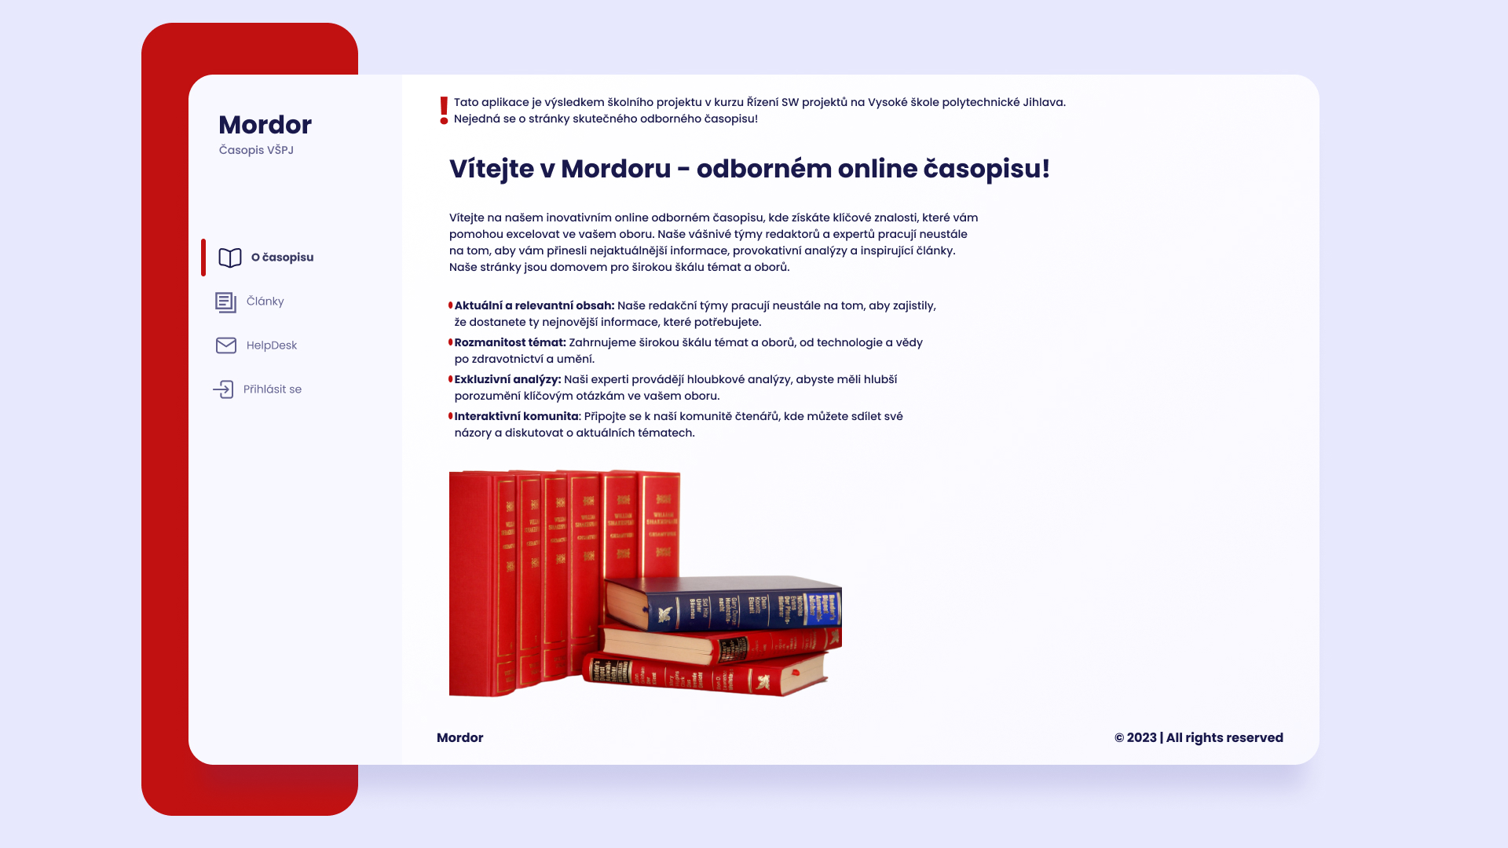

Slide 16
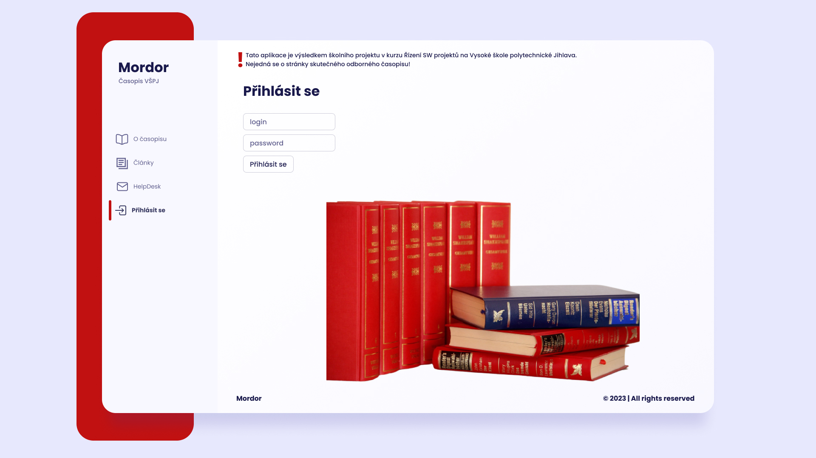

Slide 17
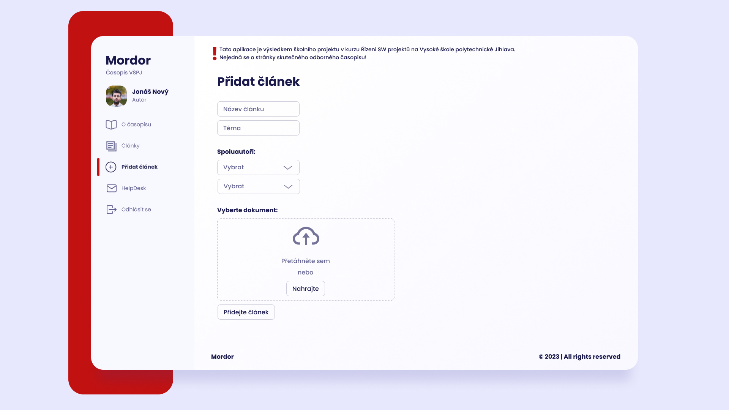

Slide 18
04
ScrumDesk
Zpracoval: Tomáš Holík

Slide 19
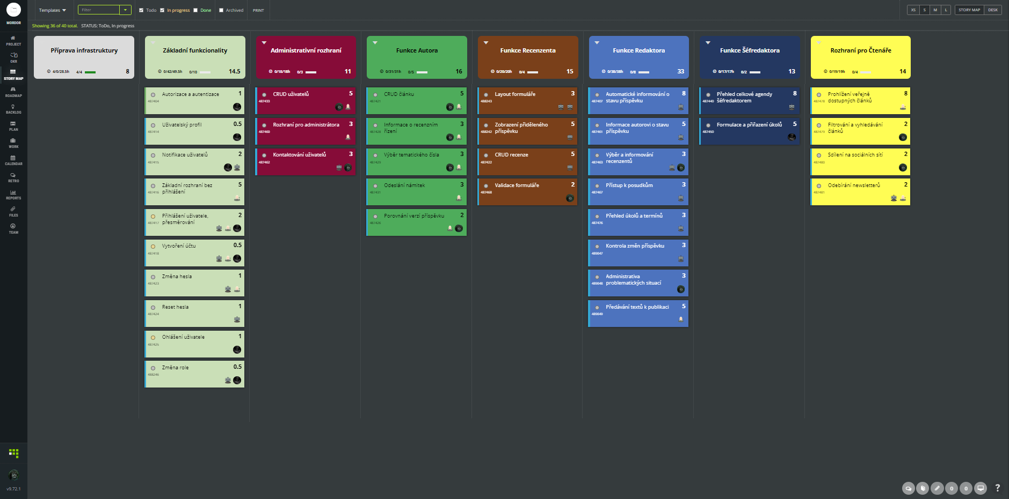

Slide 20
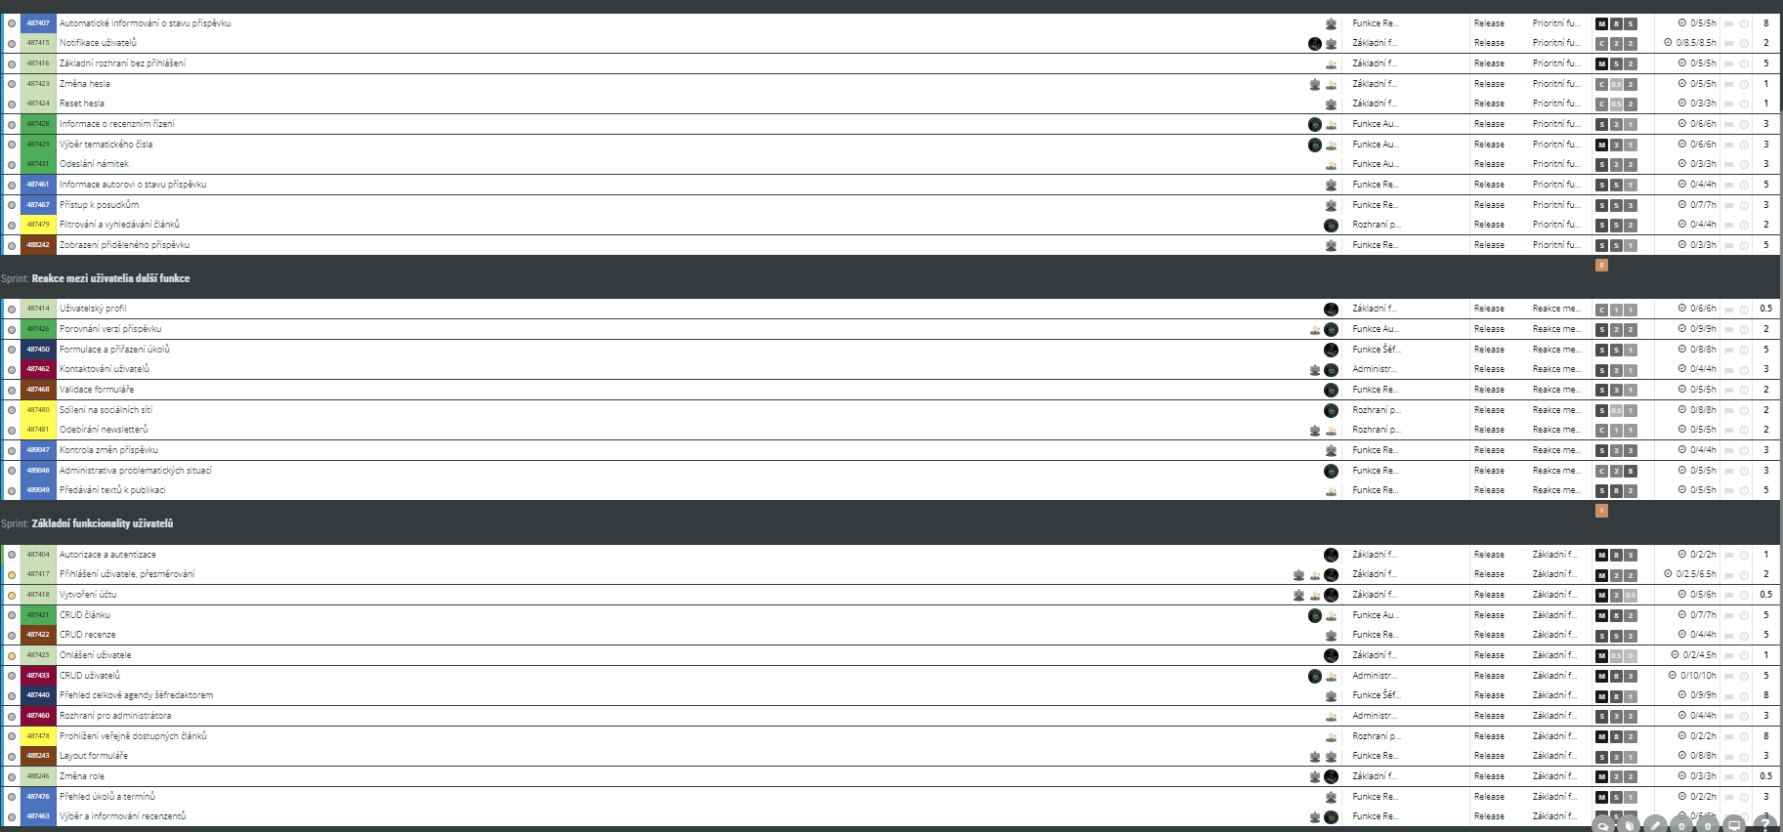

Slide 21
05
Týmové poznatky a problémy

Slide 22
Týmové poznatky a problémy
Opožděná komunikace
Rozčlenění Story map ve ScrumDesku
Klasifikace MoSCoW, KANO
Hodinová dotace jednotlivých členů

Slide 23
Dotazy?
PixelArt vytvořen pomocí Leonardo AI.

